Slide 1

HOẠT ĐỘNG KHỞI ĐỘNG

Slide 2
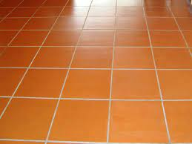
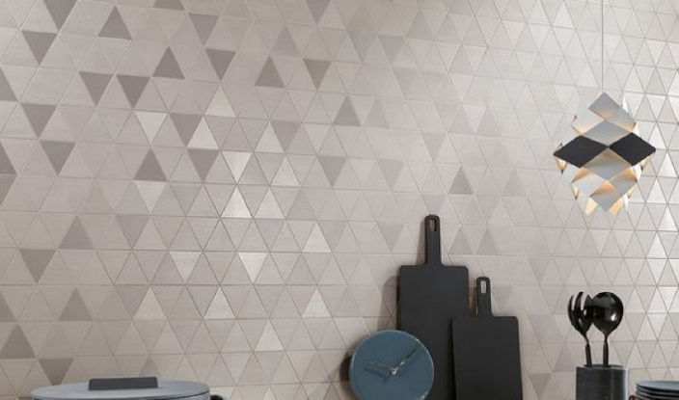
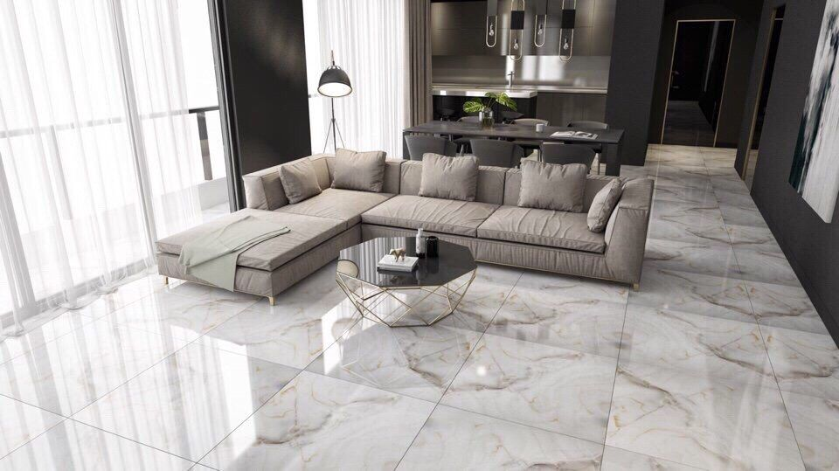
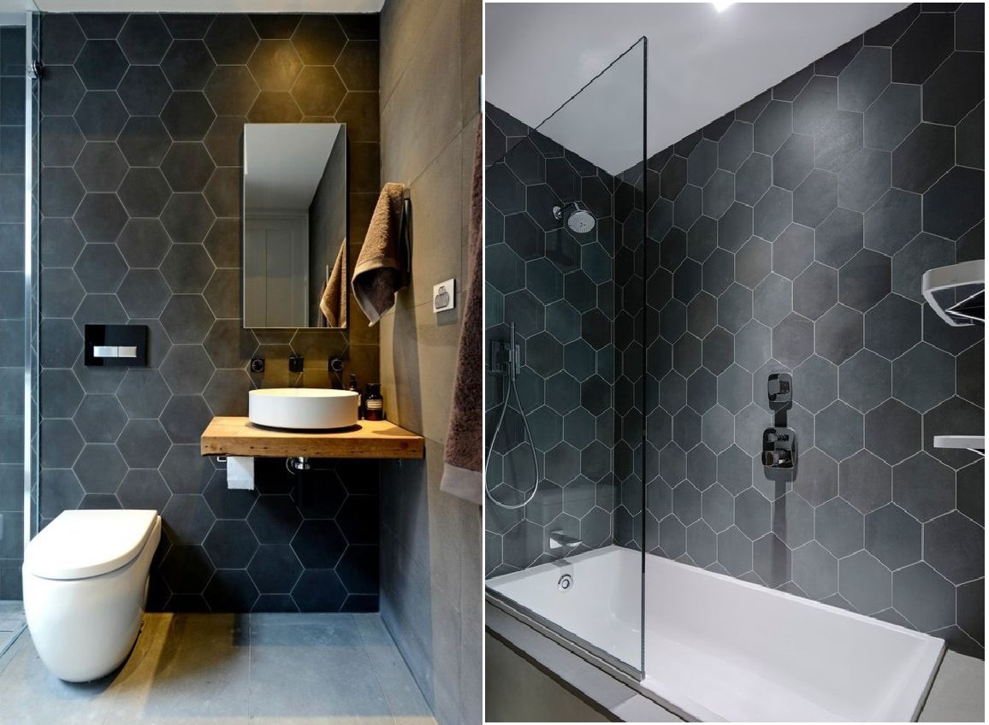
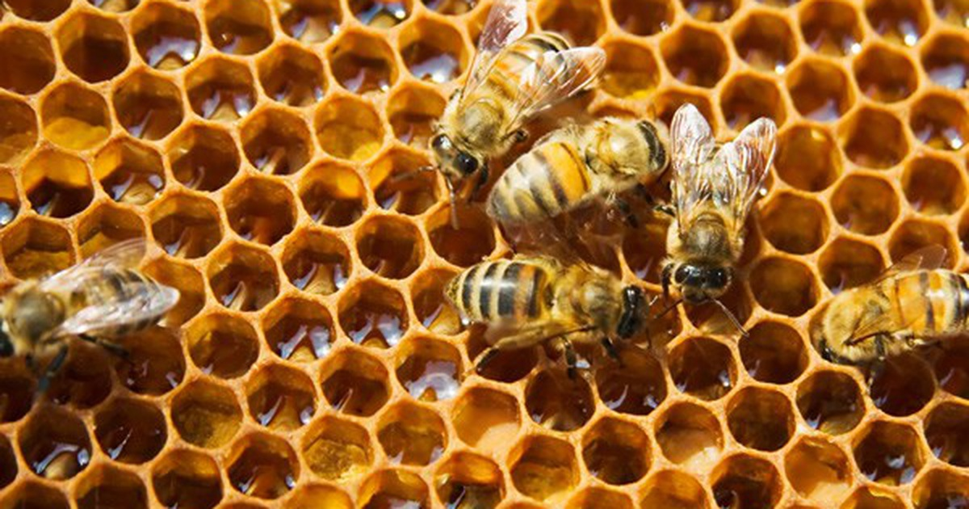
Các hình ảnh gợi nhớ cho chúng ta về hình gì mà chúng ta đã học?

Slide 3



CHƯƠNG IV:
HÌNH HỌC TRỰC QUAN
BÀI 18: HÌNH TAM GIÁC ĐỀU. HÌNH VUÔNG
HÌNH LỤC GIÁC ĐỀU ( 3 tiết)

Slide 4
NỘI DUNG BÀI HỌC
2.
Hình vuông
1.
Hình tam giác đều
3.
Lục giác đều

Slide 5




1. Hình tam giác đều

Slide 6

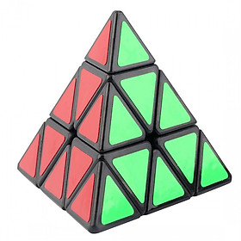
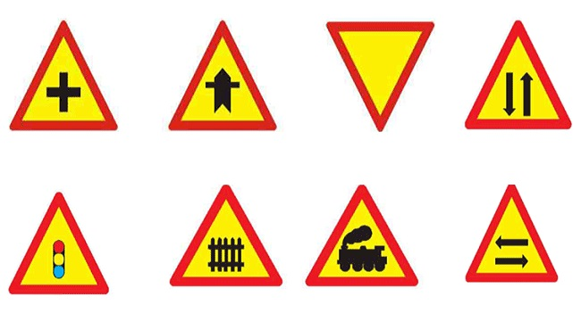
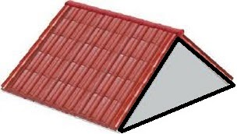
Một số yếu tố cơ bản của hình tam giác đều
HĐ1
Trong các hình dưới dây, hình nào là tam giác đều
a)
b)
c)
Tam giác đều
Em hãy tìm một số hình ảnh tam giác đều trong thực tế.

Slide 7
HĐ2
Cho tam giác đều ABC như Hình 4.2
A
B
Hình 4.2
C
Gọi tên các đỉnh, cạnh, góc của tam giác đều ABC.
1
Dùng thước thẳng để đo và so sánh các cạnh của tam giác ABC.
2
3
Sử dụng thước đo góc để đo và so sánh các góc của tam giác ABC.

Slide 8
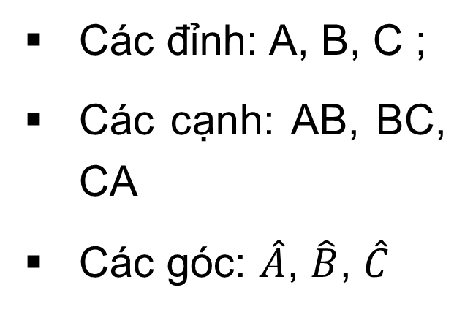
Kết quả
HĐ2
1
2
3
Các đỉnh: A, B, C ;
Các cạnh: AB, BC, CA
Các góc: $\hat{A}$, $\hat{B}$, $\hat{C}$
Các góc của tam giác ABC bằng nhau và bằng 60º.
Các cạnh của tam giác ABC bằng nhau.
Nhận xét
Trong tam giác đều:
- Ba cạnh bằng nhau.
- Ba góc bằng nhau và bằng 60⁰.

Slide 9
* Chú ý:
Trong hình học nói chung, tam giác nói riêng, các cạnh bằng nhau (hay các góc bằng nhau) thường được chỉ rõ bằng cùng một kí hiệu.

Slide 10
Thực hành 1
1
Vẽ tam giác đều ABC cạnh 3cm theo hướng dẫn sau:
Bước 1:
Vẽ đoạn thẳng AB = 3cm.
Bước 2:
Dùng ê ke có góc 60⁰ vẽ góc BAx bằng 60⁰.
y
x
Bước 3:
Vẽ góc ABy bằng 60⁰. Ta thấy Ax và By cắt nhau tại C, ta được tam giác đều ABC.
6 5 4 3 2
6 5 4 3 2
C
1 2 3 4 5
1 2 3 4 5
A
6 5 4 3 2
3 cm
B
Em hãy kiểm tra lại hình vừa vẽ, xem các cạnh của tam giác ABC có bằng nhau không? Các góc có bằng nhau không?
2
1 2 3 4 5

Slide 11
Mô phỏng
Mở rộng
1
Vẽ tam giác đều ABC cạnh 3cm bằng compa theo hướng dẫn sau:
A
B
C
B
C
B
C
Bước 1
Bước 2
Bước 3
Em hãy kiểm tra lại hình vừa vẽ, xem các cạnh của tam giác ABC có bằng nhau không? Các góc có bằng nhau không?
2

Slide 12


Vẽ tam giác đều ABC cạnh 3 cm bằng compa
Cách vẽ:
Vẽ đoạn thẳng BC = 3cm.
B
C

Slide 13


Vẽ tam giác đều ABC cạnh 3 cm bằng compa .
Cách vẽ:
Vẽ đoạn thẳng BC = 3cm.
Vẽ cung tròn tâm B, bán kính bằng BC = 3 cm.
B
C

Slide 14
Vẽ tam giác đều ABC cạnh 3 cm bằng compa
Cách vẽ:
Vẽ đoạn thẳng BC = 3cm.
Vẽ cung tròn tâm B, bán kính bằng BC = 3 cm.
B
C

Slide 15
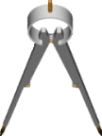
Vẽ tam giác đều ABC cạnh 3 cm bằng compa
Cách vẽ:
Vẽ đoạn thẳng BC = 3cm.
Vẽ cung tròn tâm B, bán kính = BC = 3 cm.
B
C
• Vẽ cung tròn tâm C, bán kính bằng CB = 3 cm.

Slide 16
Vẽ tam giác đều ABC cạnh 3 cm bằng compa
Cách vẽ:
Vẽ đoạn thẳng BC = 3cm.
Vẽ cung tròn tâm B, bán kính bằng BC = 3 cm.
• Vẽ cung tròn tâm C, bán kính bằng CB = 3 cm.
B
C

Slide 17


Vẽ tam giác đều ABC cạnh 3 cm bằng compa
Quay lại
Cách vẽ:
Vẽ đoạn thẳng BC = 3cm.
Vẽ cung tròn tâm B, bán kính bằng BC = 3 cm.
• Vẽ cung tròn tâm C, bán kính bằng CB =3 cm.
A
• Gọi A là giao điểm của hai cung tròn đó.
B
C
• Vẽ đoạn thẳng AB, AC ta có ΔABC đều.

Slide 18
Mở rộng
1
Vẽ tam giác đều ABC cạnh 3cm bằng compa theo hướng dẫn sau:
C
A
B
A
B
A
B
Bước 1
Bước 2
Bước 3
Em hãy kiểm tra lại hình vừa vẽ, xem các cạnh của tam giác ABC có bằng nhau không? Các góc có bằng nhau không?
2

Slide 19
Luyện tập
4.2 Vẽ hình tam giác đều có cạnh bằng 2cm. (bằng một trong hai cách trên)
E
Kết quả:
G
H
2 cm

Slide 20
Vận dụng:
Hãy vẽ một biển báo giao thông có hình tam giác đều và nêu ý nghĩa của biển báo đó.
Thời gian hoàn thành: 5 phút

Slide 21
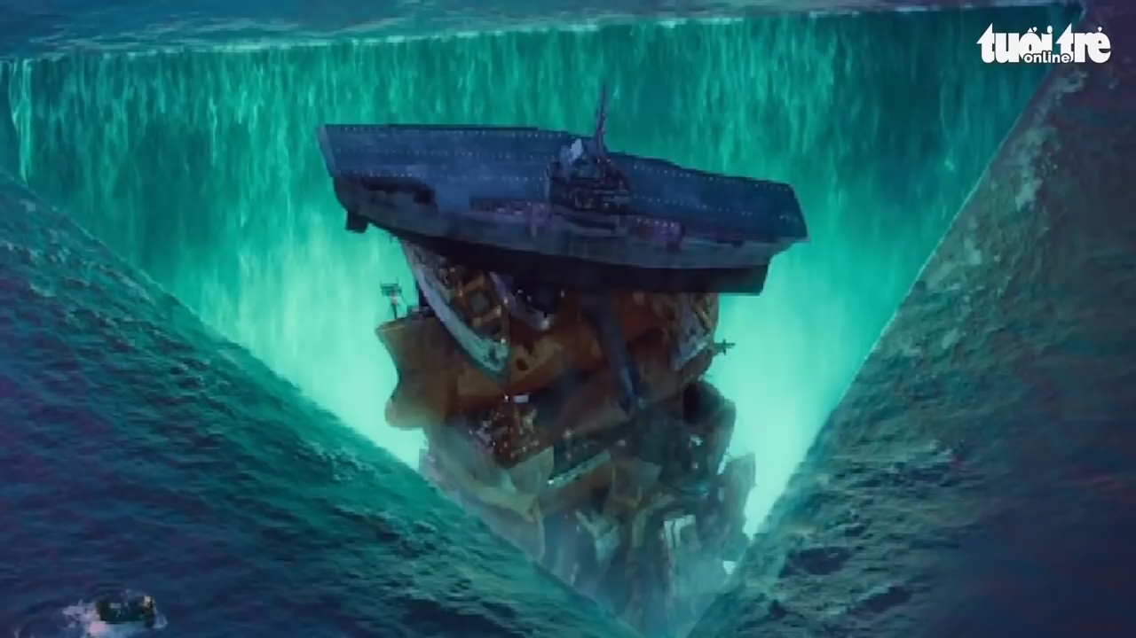
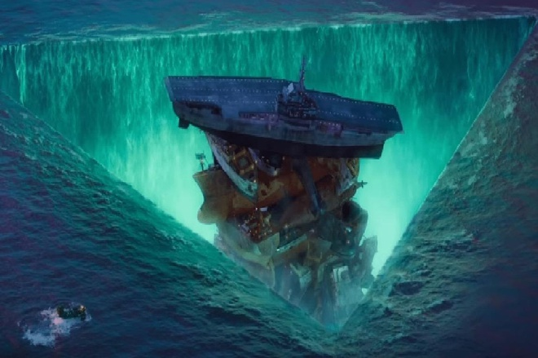
Tam giác quỷ Bermuda

Slide 22
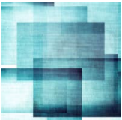



2. Hình vuông

Slide 23
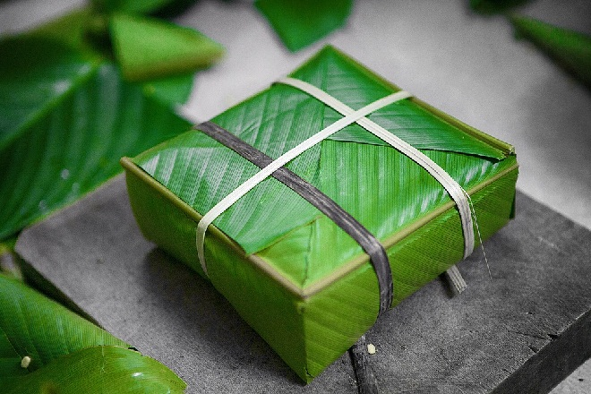
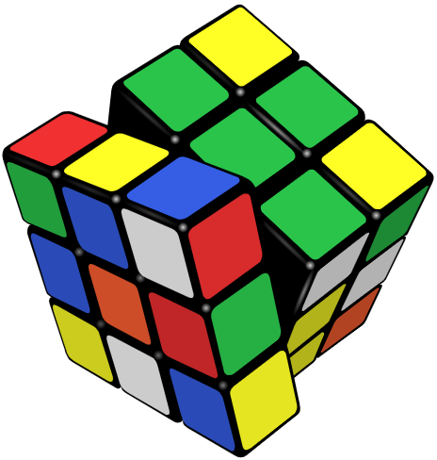
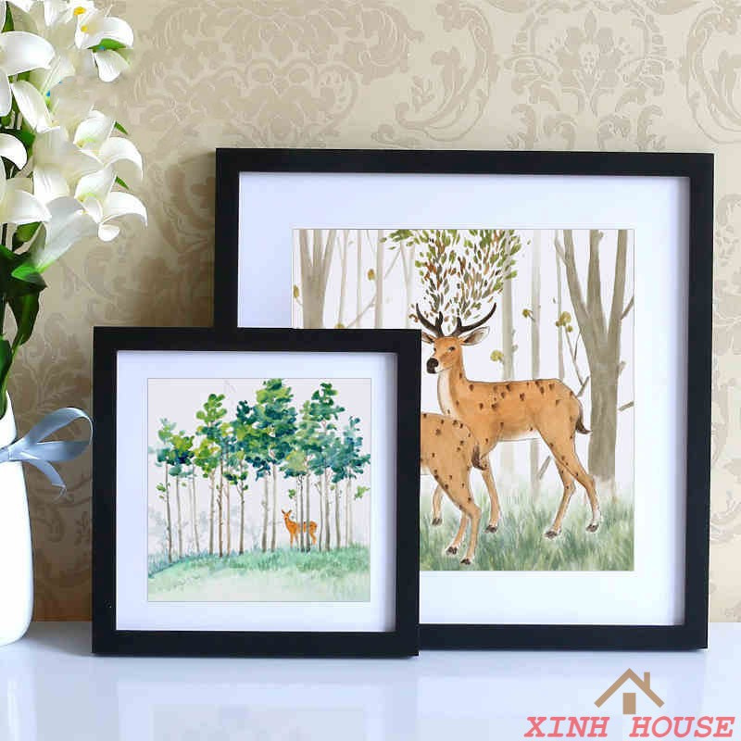
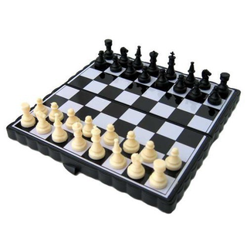
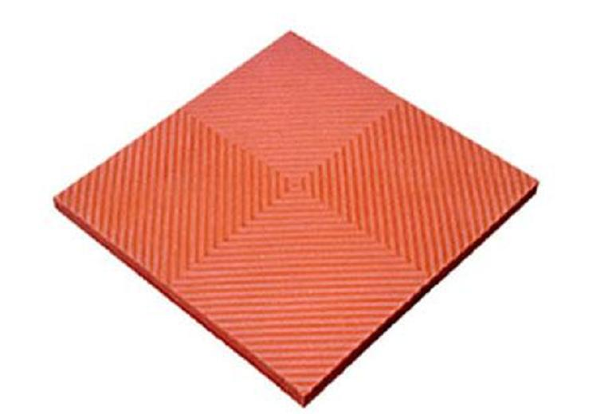
Một số yếu tố cơ bản của hình vuông
HĐ3
Em hãy tìm một số hình ảnh của hình vuông trong thực tế.

Slide 24
HĐ4
Quan sát Hình 4.3a.
Đỉnh
B
C
Đường chéo
Cạnh
O
Góc
A
D
Hình 4.3a.
Hình 4.3b
1
Nêu tên các đỉnh, cạnh, đường chéo của hình vuông ABCD (H.4.3b)
Dùng thước thẳng đo và so sánh độ dài các cạnh của hình vuông; hai đường chéo của hình vuông.
2
3
Dùng thước đo góc để đo và so sánh các góc của hình vuông.

Slide 25
Kết quả
HĐ4
1
2
3
Độ dài các cạnh hình vuông đều bằng nhau.
Các đỉnh: A, B, C, D;
Các cạnh: AB, BC, CD, DA;
Các đường chéo: AB, CD
Các góc của hình vuông đều bằng nhau và bằng 90º.
Độ dài hai đường chéo của hình vuông bằng nhau..
Nhận xét
Trong hình vuông:
- Bốn cạnh bằng nhau
- Bốn góc bằng nhau và bằng 90⁰.
- Hai đường chéo bằng nhau.

Slide 26
Thực hành 2
1
Vẽ hình vuông ABCD có cạnh 4cm theo hướng dẫn sau:
Bước 1:
Vẽ đoạn thẳng AB = 4cm.
Bước 2:
Vẽ đường thẳng vuông góc với AB tại A. Xác định điểm D trên đường thẳng đó sao cho AD = 4 cm.
Bước 3:
Vẽ đường thẳng vuông góc với AB tại B. Xác định điểm C trên đường thẳng đó sao cho BC = 4 cm.
Bước 4:
Nối C với D ta được hình vuông ABCD.
13 12 11 10 9 8 7 6 5 4 3 2
13 12 11 10 9 8 7 6 5 4 3 2
13 12 11 10 9 8 7 6 5 4 3 2
C
D
1 2 3 4 5 6 7 8 9
1 2 3 4 5 6 7 8 9
1 2 3 4 5 6 7 8 9
D
A
B
Em hãy kiểm tra lại hình vừa vẽ, xem các cạnh có bằng nhau không? Các góc có bằng nhau không?
2
13 12 11 10 9 8 7 6 5 4 3 2
1 2 3 4 5 6 7 8 9

Slide 27
a) Hãy gấp và cắt một hình vuông từ tờ giấy hình chữ nhật như hình bên
3
b) Cắt hình vuông đó theo hai đường chéo thành bốn phần rồi ghép thành hai hình vuông.

Slide 28
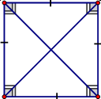
Luyện tập
4.3 Vẽ hình vuông có cạnh bằng 5cm
Kết quả:
5 cm

Slide 29
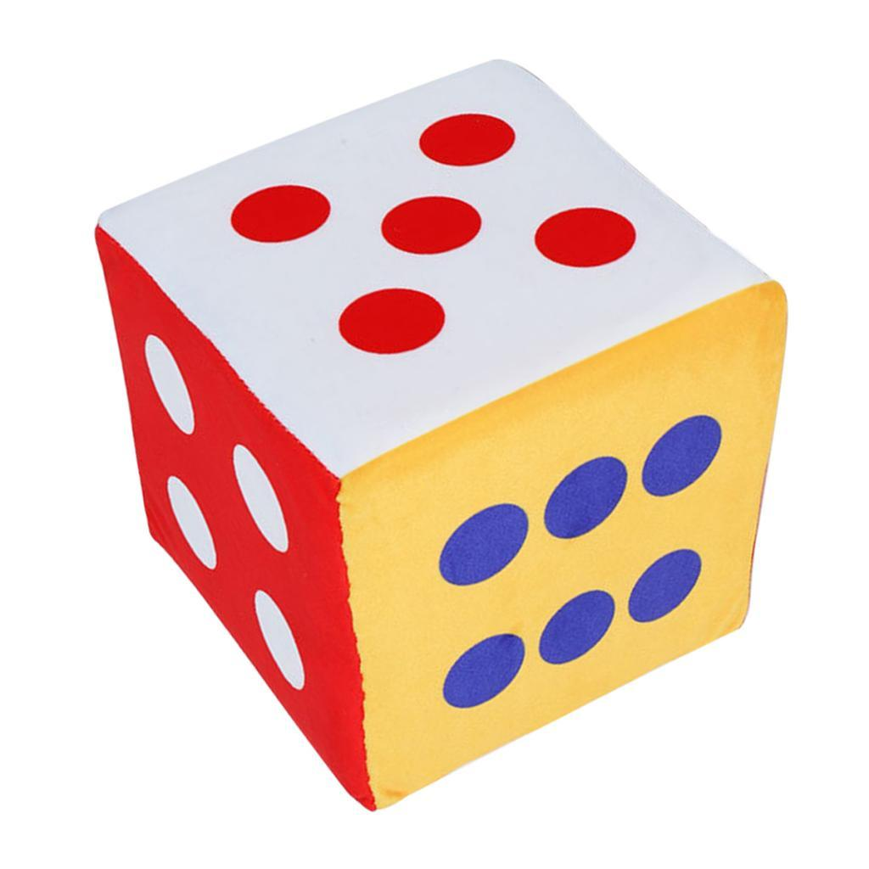
Vận dụng:
Cắt, ghép và trang trí thành viên xúc xắc từ hình gợi ý dưới đây.
Thời gian hoàn thành: 8 phút

Slide 30

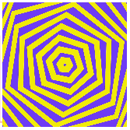

3. Lục giác đều

Slide 31

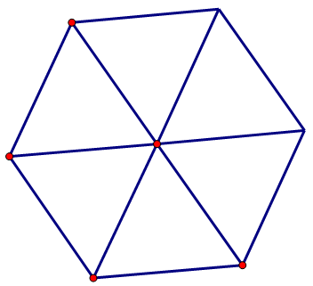
Một số yếu tố cơ bản của hình lục giác đều
Hoạt động nhóm
HĐ5
Cắt sáu hình tam giác đều giống nhau và ghép lại như Hình 4.4a để được hình lục giác đều như Hình 4.4b.
1
A
B
F
C
E
D
Hình 4.4a
Hình 4.4b

Slide 32
HĐ5
Kể tên các đỉnh, cạnh, góc của hình lục giác đều ABCDEF
2
Các cạnh của hình này có bằng nhau không?
3
Các góc của hình này có bằng nhau không và bằng bao nhiêu độ?
4

Slide 33
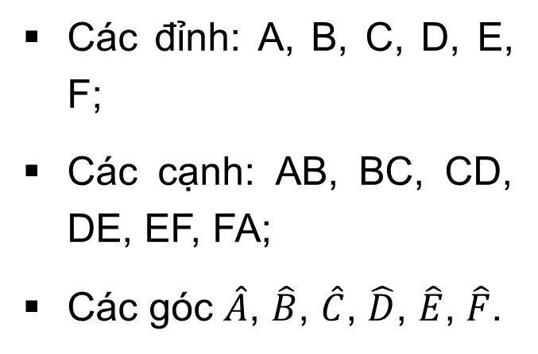
Kết quả
HĐ5
2
3
4
Các đỉnh: A, B, C, D, E, F;
Các cạnh: AB, BC, CD, DE, EF, FA;
Các góc $\hat{A}$, $\hat{B}$, $\hat{C}$, $\hat{D}$, $\hat{E}$, $\hat{F}$.
Các góc của hình bằng nhau và bằng 120º.
Độ dài các cạnh hình bằng nhau.

Slide 34
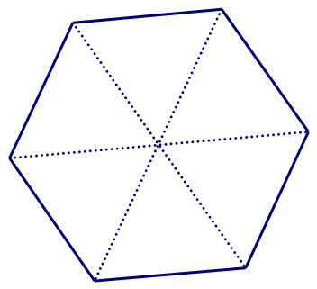
HĐ6
Hãy quan sát hình 4.5.
1
Hãy kể tên các đường chéo chính của hình lục giác đều ABCDEF.
2
Hãy so sánh độ dài các đường chéo chính với nhau.
Đường chéo chính
A
B
Trả lời:
Các đường chéo chính là: AD, BE, CF
F
C
1
2
Độ dài các đường chéo chính bằng nhau.
E
D
Hình 4.5

Slide 35
*Nhận xét:
Lục giác đều ABCDEG có:
- Sáu cạnh bằng nhau: AB = BC = CD = DE = EG = GA;
- Sáu góc bằng nhau, mỗi góc bằng 120º: $\hat{A}$ = $\hat{B}$ = $\hat{C}$ = $\hat{D}$= $\hat{E} \text{=}\hat{ F}$
- Ba đường chéo chính bằng nhau: AD = BE = CG

Slide 36
Luyện tập:
Cho hình lục giác đều như Hình 4.6.
Ta đã biết, 6 hình tam giác đều ghép lại thành hình lục giác đều, đó là những tam giác đều nào? Ngoài 6 tam giác đều đó, trong hình em còn thấy những tam giác đều nào khác?

Slide 37

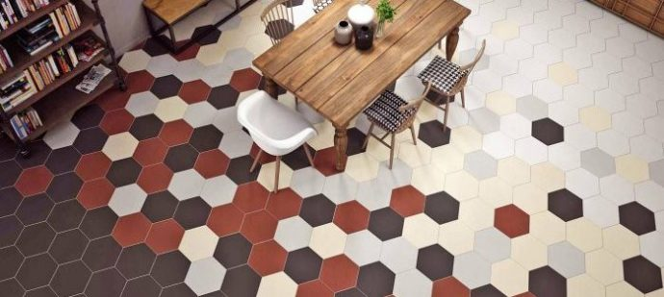
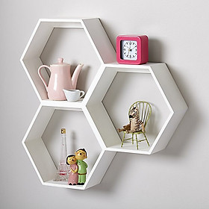
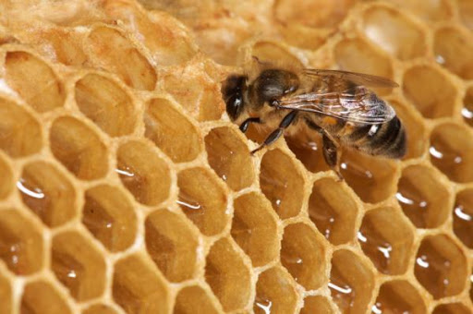
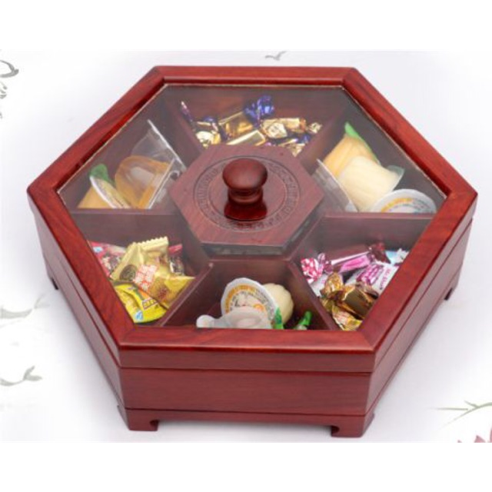
Vận dụng
Hãy tìm một số hình ảnh có dạng lục giác đều trong thực tế.

Slide 38
Quan sát các hình dưới đây rồi cho biết hình nào là hình vuông, hình nào là hình tam giác đều, hình nào là lục giác đều?
a)
b)
c)
d)
e)
g)

Slide 39
Kết quả:
b)
c)
g)
Hình vuông
Tam giác đều
Lục giác đều

Slide 40


Hướng dẫn về nhà
Luyện vẽ tam giác đều, hình vuông, lục giác đều.
Hoàn thành bài tập: 4.5 vào giấy A₄ và nộp vào buổi học sau.
Tìm hiểu và đọc trước “Bài 19: Hình chữ nhật. Hình thoi. Hình bình hành. Hình thang cân” và sưu tầm đồ vật, tranh ảnh về hình chữ nhật, hình thoi theo tổ.

Slide 41
THANK YOU !

